Slide 1
A 3D Coarse-to-Fine Framework for Volumetric Medical Image Segmentation

Slide 2
本文采用3D神经网络进行器官的分割，相比于传统的2D FCN对CT进行逐片的分割，3D FCN 更能捕获一些3D 上下文，这对于辨别背景区域和胰腺器官是非常重要的。
3D 深度神经网络的训练需要更多的内存，由于GPU的内存大小有限，无法将整个CT扫描的3D立方体输入小的子立方体训练3D FCN并以滑动窗口方式测试它们。
Notes:
即在密集均匀采样的子体积上一个接一个地执行3D分割
通常，这些相邻的采样子体积彼此重叠，以提高最终3D结果的稳健性。值得注意的是，重叠尺寸是分割精度和时间成本之间的折衷。设置更大/更小的重叠尺寸通常会导致更好/更差的分割精度，但在测试期间需要更多/更少的时间。
为了解决这些问题，我们提出了一种基于3D深度网络的简洁有效的胰腺分割框架，可以同时实现高分割精度和低时间成本。我们的框架是以从粗到细的方式制定的

Slide 3
我们提出了适用于正常和异常的3D有粗略到精细的框架，以确保低计算成本和高胰腺分割准确性
大致思想是首先粗略的进行分割得到胰腺的大致位置，接下来继续对这个大致位置进行细致的分割

Slide 4
训练阶段
（1）从整个CT立方体中采样的子立方体训练3D FCN，通过充分利用整体3D背景从整个3D立方体获得胰腺的粗略位置。
（2）从ground truth获得真实的胰腺位置的子立方体，用部分训练3D FCN，以达到细化分割的目的

Slide 5
测试阶段
（1）首先用滑动窗口的方法将粗糙模型应用在整个CT立方体上，提取胰腺最有可能的位置。因为在此步骤中我们只需要目标胰腺的粗略位置，因此重叠尺寸可以设置得较小
（2）用滑动窗口的方式将精细模型应用于上一步找到的粗略的胰腺器官位置，设置较大的重叠尺寸来获得更加精细的模型

Slide 6

框架
首先定义一个可以推广到粗阶段和细阶段的分割模型
其中：
X：表示3D CT图片，与标记好的标签Y各个像素值一一对应
Θ：表示模型参数
P：表示二进制的预测立方体
Θ = {W,B}
W = {W¹,W²,··· ,W^{L}}是一组权重
B = {B¹,B²,··· ,B^{L}}是一组偏差

Slide 7

假设p(y_{i}|x_{i};Θ)表示体素x_{i} 是最后一层输出的标签类的预测概率，则损失函数为
通过阈值化p(y_{i}|x_{i};Θ)，我们可以得到P

Slide 8


本文还为这样一个神经网络添加了一些辅助层，它在深度监督下产生侧输出（side outputs）。这些辅助层形成分支网络，便于在主干网络的较低层进行特征学习。
每个分支网络共享来自主流网络的前d层的权重，其由 表示。
除了共享权重之外，它还拥有各自的权重 来输出每个体素的预测。
损失函数表示为：

Slide 9


总体的损失函数由一下公式表示：
其中 表示一组分支网络， 为每个分支网络的重要性，
为正则化项

Slide 10



Coarse 阶段
粗分割模型：
该阶段的目标是从复杂背景中有效地产生粗略的二元分割P^{C}，这样可以去除非胰腺的区域，进而获得近似的胰腺立方体。
基于这个近似的胰腺立方体，我们可以从原始输入X^{C}中裁剪出更小的3D图像空间X^{F}，与X^{C}相比，它的上下文更加简单。X^{F}表示为:

Slide 11

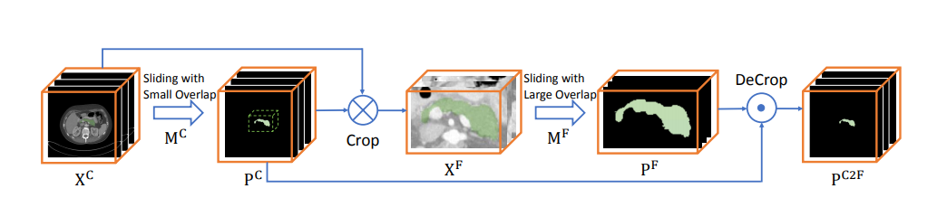
其中⊗表示对应元素乘积
表示从X中剪裁出P的所以体素值为1的区域
m为填充边，在实验中凭经验确定，用于在精细分割阶段更好地分割胰腺的边界体素
Notes:
其指定从X^{C}裁剪X^{F}的位置，以将精细分割结果映射回其在全CT扫描中的位置

Slide 12

Fine 阶段
在精细阶段，3D FCN的输入是Coarse 阶段剪裁出的立方体X^{F}中采样的得到的子立方体
这个阶段的目标是细化前一阶段的粗分割结果

Slide 13


Coarse-to-Fine Segmentation
分割的任务是对X^{C}的每个体素进行预测，因此需要将P^{F}映射回完全相同的X^{C}大小
P^{C2F}表示最终分割结果， 表示对应元素替换

Slide 14
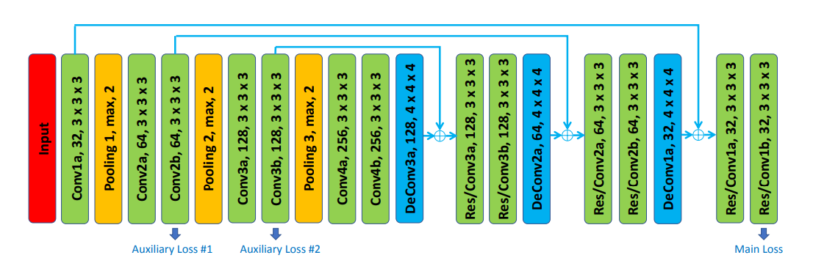
网络结构
从3D U-Net，V-Net和VoxResNet 受到启发。本文的网络结构也有一个编码器了路径和一个解码器路径
Notes:
左侧的编码器子网分为不同的步骤，可以处理不同的分辨率。 每个步骤由一到两个卷积组成，其中每个卷积由3×3×3卷积，然后是批量归一化（BN [13]）和整流线性单位(修正线性单元)（ReLU [22]）以达到更好的收敛，然后 最大池化层，内核大小为2×2×2，步长大小为2，以降低分辨率并学习更紧凑的特征。 通过max-pooling实现的下采样操作可以减小中间特征映射的大小，同时增加感受野的大小。 在给定有限的计算资源的情况下，具有较少的激活函数使得在特征聚合期间可以使信道的数量加倍。
右侧的解码器子网络由几个步骤组成，这些步骤也可以在不同的分辨率上运行。 每个步骤有两个卷积，每个卷积后跟一个BatchNorm和一个ReLU，然后连接一个卷积核大小为4×4×4和步长为2的反卷积，来扩大特征图，在最后一层最终预测分割掩码。通过反卷积执行的上采样操作扩大了每个步骤之间的分辨率，这中间激活函数增加了尺寸，因此由于GPU卡的有限存储器，我们需要将信道数量减半。
除了左子网和右子网之外，我们还建立了一个残差连接[12]来连接低层和高层之间的特征。 在前向阶段期间，由网络提取的低级提示被直接添加到高级别提示，这可以帮助精细化精细缩放的分割，例如，靠近边界的小部分，由于高级层的感受野大，因此在特征聚合期间可能会被忽略。对于反向传播阶段，高级别层的监督线索可以通过残差连接通过快捷方式反向传播。 这种机制可以防止网络梯度消失和爆炸[9]，这阻碍了训练期间的网络融合
ξ1= 0.2和ξ2= 0.4

Slide 15
编码器子网络
左侧的编码器子网络由四个部分组成，每个部分由1到2个卷积核为3*3*3的卷积组成，每个卷积后面跟着一个BN和一个ReLU
卷积操作之后连接一个补偿为2 的，内核大小为2*2*2的最大池化层，用来降低特征图的分辨率，增大感受野
Notes:
由于内存的限制，具有较小尺寸的激活层可以是通道数量增加

Slide 16
解码器子网络
右侧的解码器同样有几个部分，每个部分由两个卷积层，卷积和的大小同样为3*3*3
卷积操作后跟着卷积核大小为4*4*4，步长为2的反卷积，用来扩大特征图的尺寸
Notes:
Feature map
由于中间激活函数增大了尺寸，由于内存的限制，需要减小通道数，这里是减半

Slide 17
残差连接
在两个子网络之间建立了残差连接用来连接低层与高层之间的特征。
防止梯度消失

Slide 18
辅助监督（auxiliary surpervision）
主网络的损失函数是由“Res / Conv1b”计算得到的。这一层的输出的尺寸与整个网络的输出尺寸相同，使用1*1*1的卷积核进行卷积，将通道数变为2，然后通过ground truth计算损失
辅助网络的损失由“Conv2b”和“Conv3b”产生，由于此时的特征图的大小与input不同，需要对该特征图进行反卷积，得到与input相同的大小，然后通过ground truth计算损失
两个辅助分支的权重设为ξ1= 0.2和ξ2= 0.4
Notes:
我们有一个主流损耗层从“Res / Conv1b”连接到另外两个辅助损耗层，分别从“Conv2b”和“Conv3b”连接到ground truth标签。 对于“Res / Conv1b”中的主流丢失作为与输入之一具有相同数据流大小的最后一层，遵循1×1×1卷积以将通道数减少到标签类的数量， 在我们的案例中是2。对于两个辅助损耗层，反卷积层连接到上采样特征图以与输入相同。

Slide 19
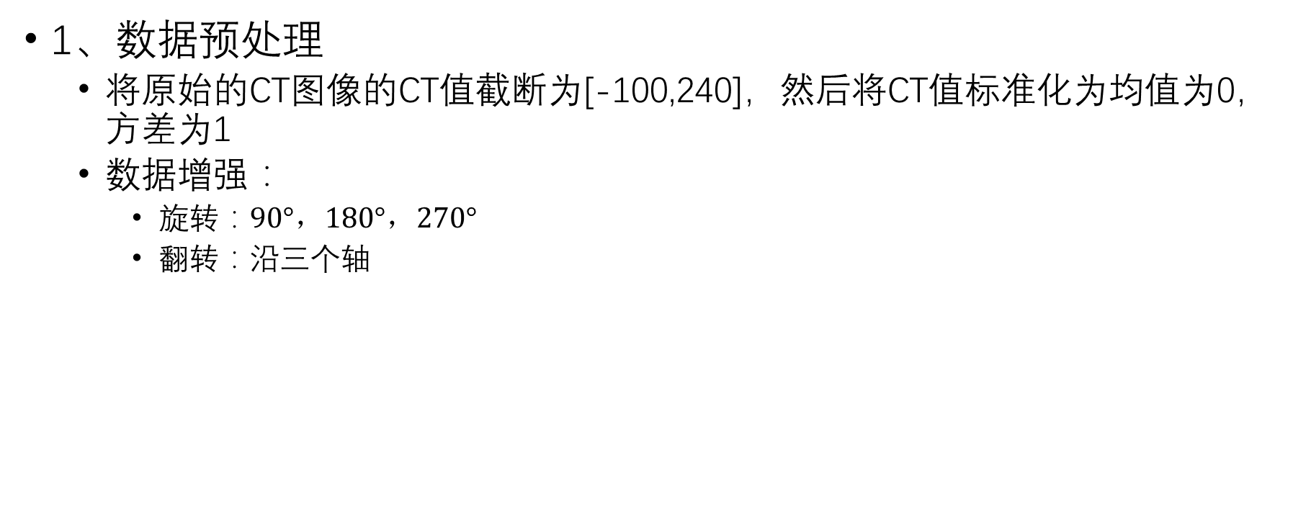
网络实现细节
1、数据预处理
将原始的CT图像的CT值截断为[-100,240]，然后将CT值标准化为均值为0，方差为1
数据增强：
旋转：$90°，180°，270°$
翻转：沿三个轴
Notes:
[-100,240]可能是与胰腺器官有关

Slide 20
网络实现细节
2、粗分割阶段
训练时保留一些只包含一部分胰腺的立方体和非胰腺立方体，可以减少False Positive
测试时设置滑动窗口重叠的参数n=6
3、细分割阶段
训练时限定在ground truth标记出的胰腺区域进行训练
测试时滑动窗口的重叠参数n=12

Slide 21
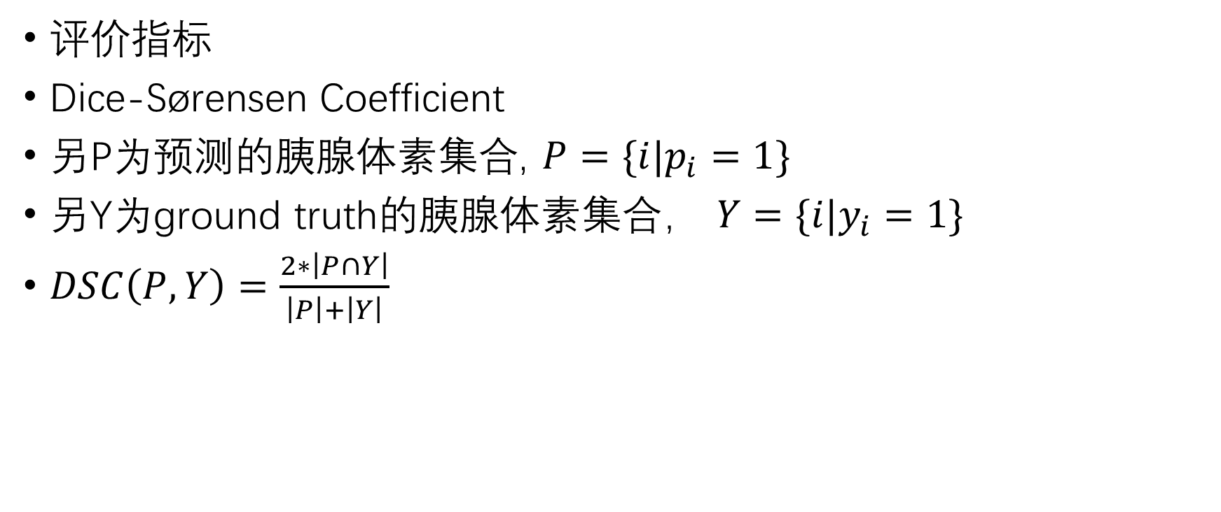
网络实现细节
评价指标
Dice-Sørensen Coefficient
另P为预测的胰腺体素集合, $P=\{i|p_{i}=1\}$
另Y为ground truth的胰腺体素集合， $Y=\{i|y_{i}=1\}$
$DSC\left(P,Y\right)=\frac{2∗\left|P∩Y\right|}{\left|P\right|+\left|Y\right|}$
Notes:
Dice-Sørensen Coefficient是一种集合相似度度量函数，通常用于计算两个样本的相似度
| X | 和| Y | 是两组的基数（即每组中的元素数）。Sørensen指数等于两组共有的元素数量的两倍除以每组中元素数量的总和。

Slide 22
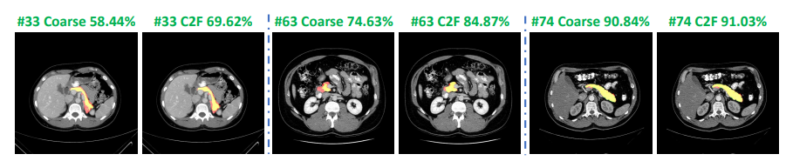
分割效果
Notes:
来自NIH案例＃33，＃63和＃74的轴向视图中的“ResDSN Coarse”和“ResDSN C2F”报告的分割结果的示例。 “粗略”或“C2F”之后的数字表示测试DSC。 红色，绿色和黄色分别表示地面实况

Slide 23
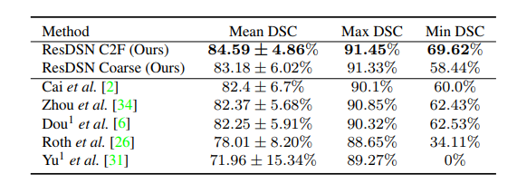
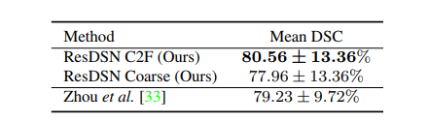
对比
Notes:
1、NIH数据集的不同方法的评估。 与当前最好表现相比，我们提出的框架不论在max还是min还是mean都要好。NIH是正常胰腺
2、JHMI病理性胰腺的评估
我们将该框架与该数据集上仅有一个可用的已发布结果进行比较。 “ResDSN C2F”实现了平均80.56％的DSC，其始终优于基于2D的粗tofine方法，这证实了沿三个轴利用丰富空间信息的优势。平均DSC而言，“ResDSN C2F” 比“ResDSN Coarse”提高了2.60％，这是一个显着的改进，证明了所提出的3D粗 - 细框架的有效性。

Slide 24
总结
扩充数据集的方法
由粗到细的分割思想

Slide 25
现有问题
本文对腹部CT进行胰腺器官的分割，主要面临的困难有以下三点
1、整个腹部CT中胰腺的尺寸很小
2、胰腺的纹理、位置、形状和大小十分多样
3、异常的胰腺，如胰腺囊肿可能会很大程度改变胰腺的样子

